Slide 1
UBase
- приложение для ведения учёта студентов
Над проектом работали:
Шагин Максим
Жернавков Валерий
Школа № 1474
10 "Н" класс

Slide 2
Что такое UBase?
UBase - приложение для ведения учета студентов, которое позволяет получить информацию о названии факультета, кафедры на которых учится студент, узнать о его посещаемости в определенные дни. Система даёт возможность без всяких усилий добавить в приложение факультеты, кафедры и студентов, а также с легкостью редактировать и удалять всё выше перечисленное. Приложение может быть использовано в университетах для простого учета студентов.

Slide 3
Архитектура приложения
Клиент
Response
Сервер
POST request
Java
Node JS + MySQL

Slide 4
Функционал приложения
Регистрация аккаунтов
Авторизация
Создание/редактирование/удаление факультета
Создание/редактирование/удаление кафедры
Создание/редактирование/удаление студента
Возможность выставлять Н за отсутствие студента на занятие в какой-либо день
Возможность просматривать факультеты/кафедры/студентов
Защита от удаления факультета/кафедры/студента

Slide 5
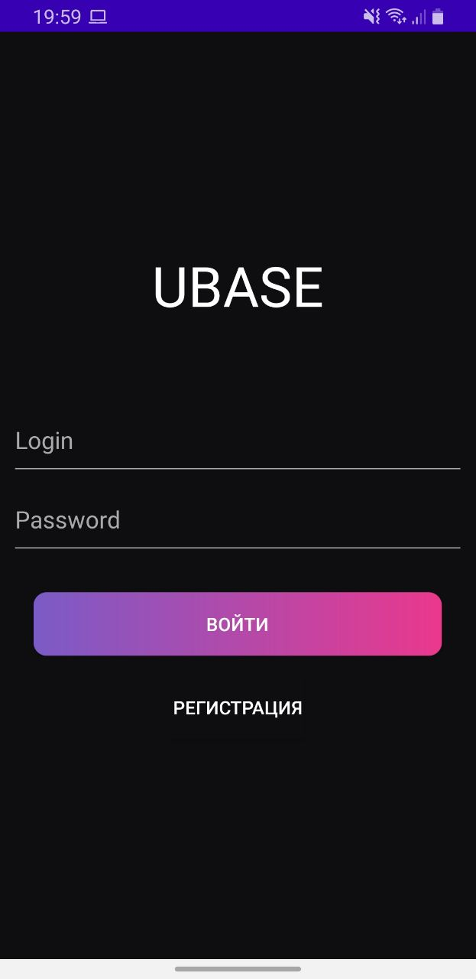
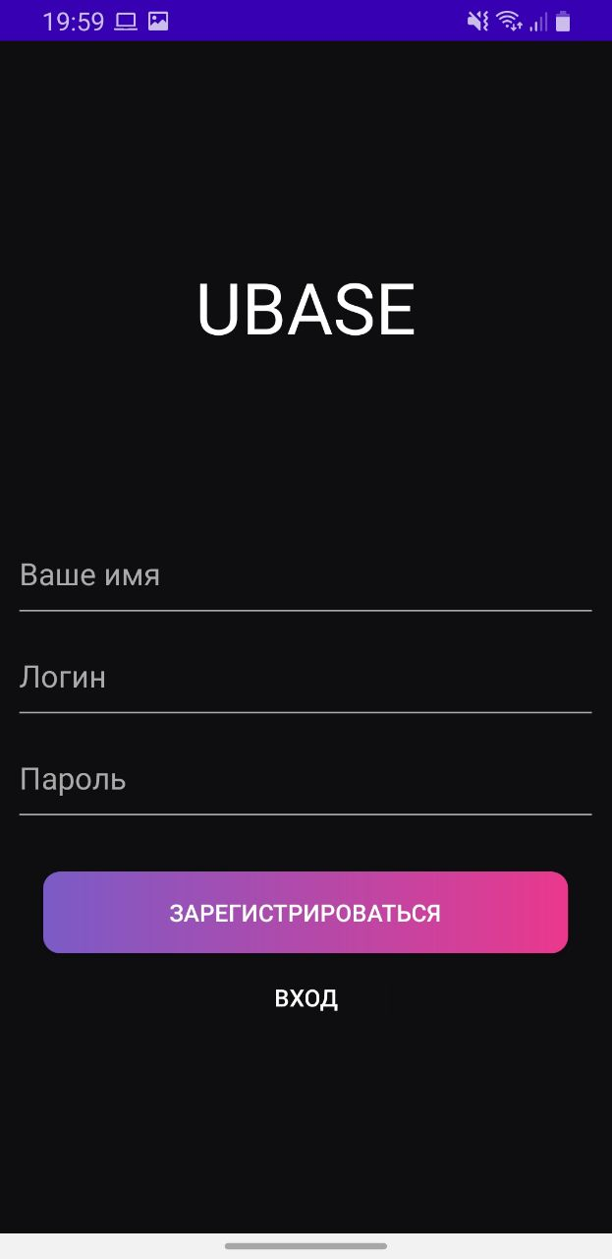
Авторизация / Регистрация

Slide 6
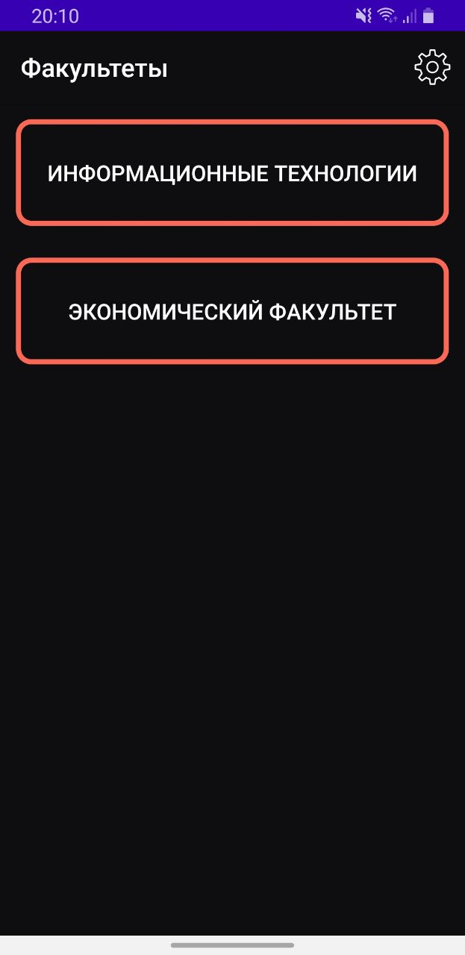
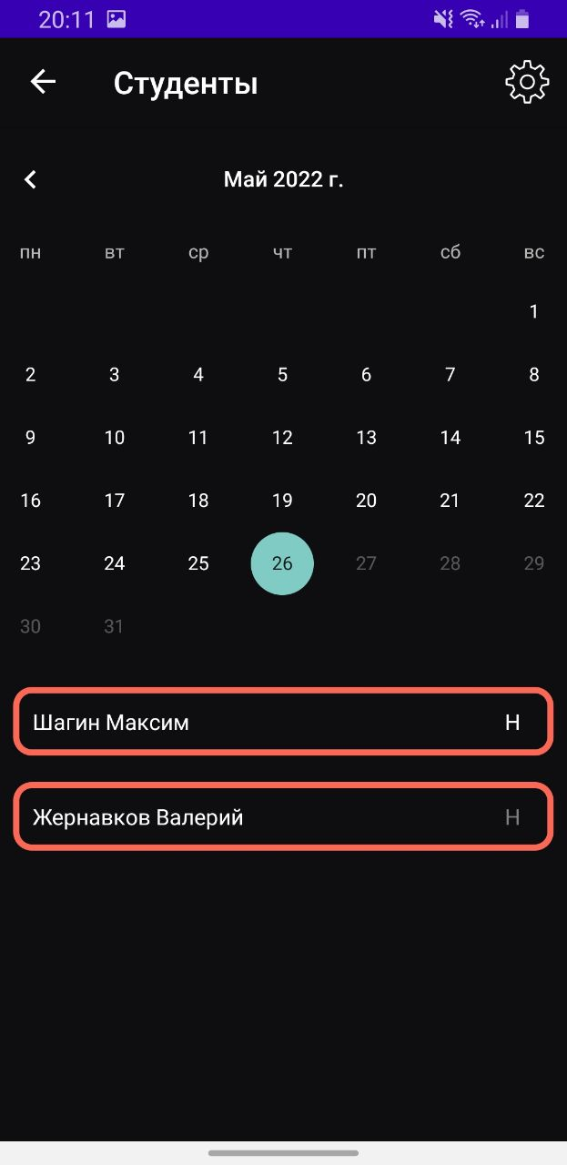
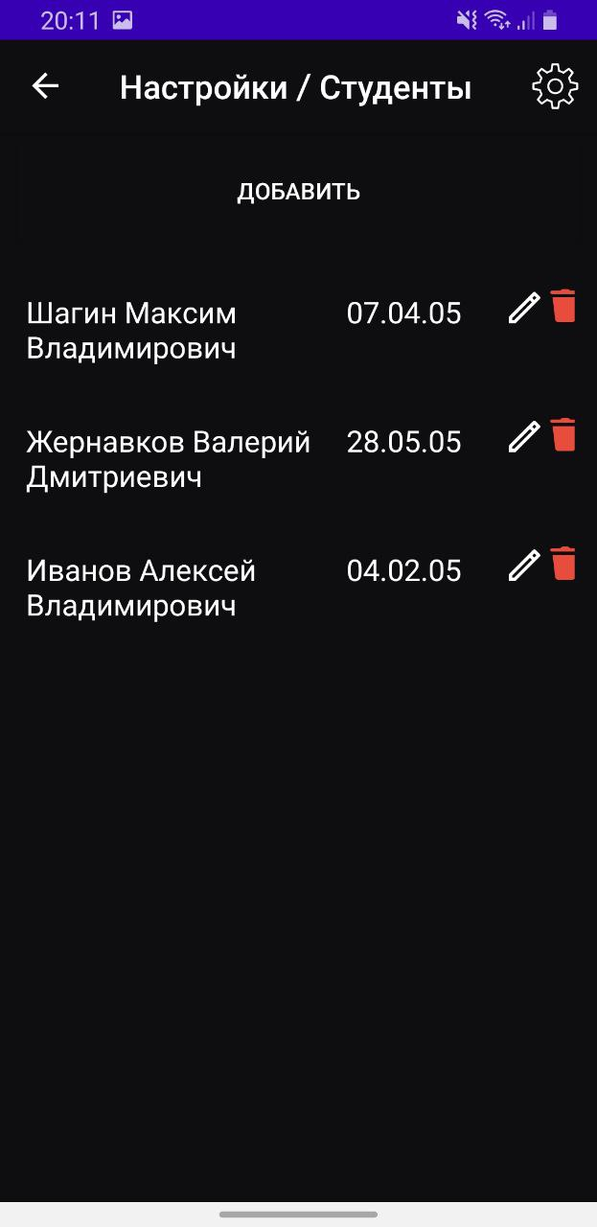
Факультеты / студенты / настройки

